Slide 1
1 апреля - день смеха
Презентация учителя начальных классов
МАОУ СОШ № 36 г. Владимира
Марковой Марины Николаевны

Slide 2

1 апреля – это День смеха.
Он не внесён в календари.
Его празднуют в России, в странах Европы, в Америке, на Востоке.
В одних странах 1 апреля называют День смеха, а в других День дурака.

Slide 3
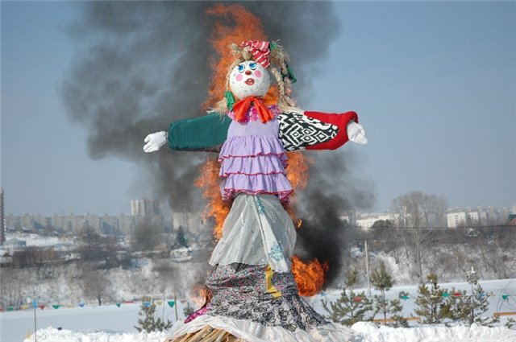
Эта традиция пошла от древнего народного праздника встречи весны.
В этот день люди сжигали чучело, изображавшее злого духа зимы.
Все участники праздника надевали маски и обманывали духа.
С тех пор пошёл обычай обманывать 1 апреля.

Slide 4
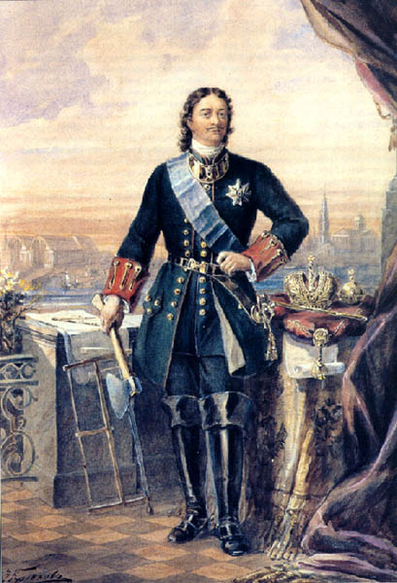
В России День смеха ввёл царь Пётр Первый
Ему казалось, что по утрам многие из его современников угрюмые и злые, не понимают шутки.

Slide 5
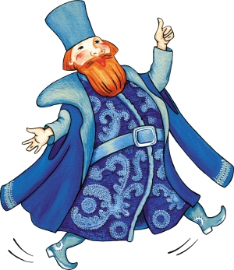
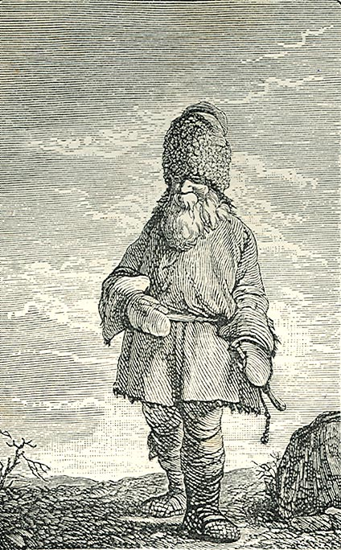
По указу царя Петра 1 апреля все бояре и мужики должны подшучивать друг над другом.

Slide 6

В этот день люди говорят: « 1 апреля – никому не верю»

Slide 7
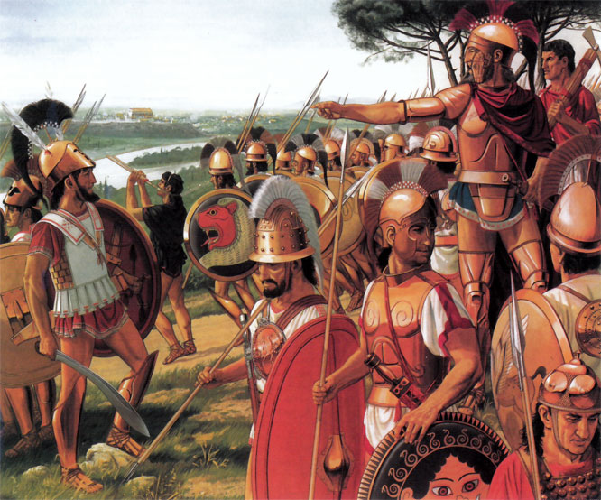
Версии возникновения праздника
Зарождение праздника приписывают Древнему Риму, где отмечали День глупых
В Древней Индии 31 марта отмечали день шуток и затей
Древние ирландцы 1 апреля потешались друг над другом

Slide 8
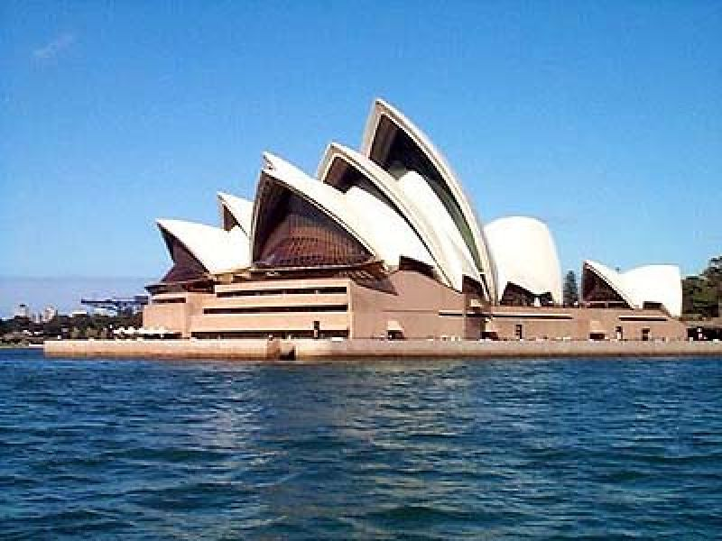
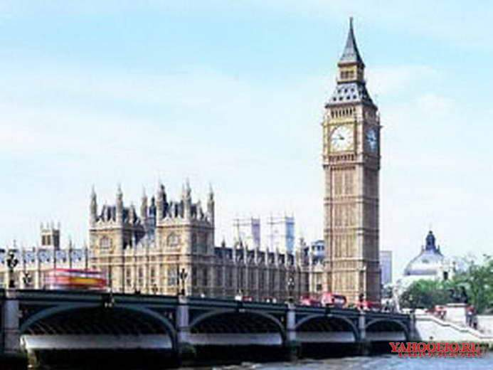
Традиции празднования 1 апреля в разных странах
В Австралии и Великобритании принято шутить с полуночи и до 12 часов дня первого числа

Slide 9
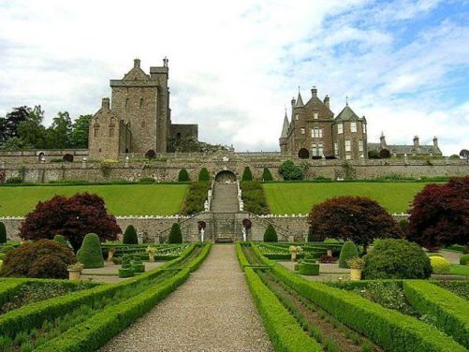
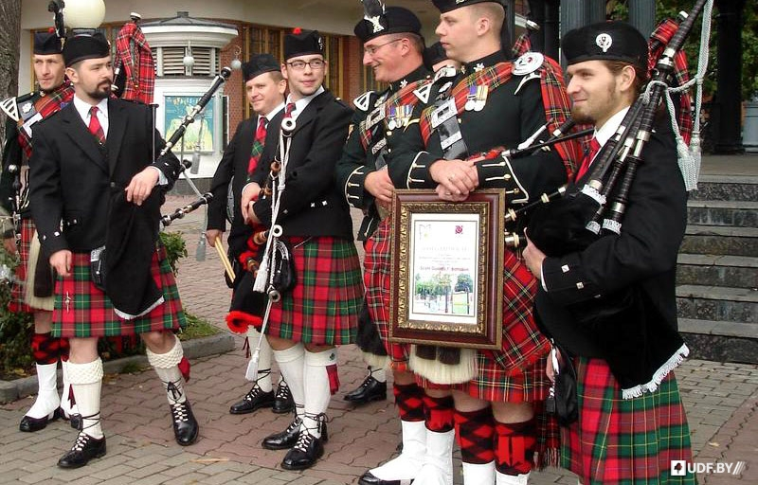
Традиции празднования 1 апреля в разных странах
В Шотландии праздник длится два дня. Первый- День кукушки, второй – День хвоста
В Ирландии тот, кто попался на удочку, называют «апрельский дурак»

Slide 10
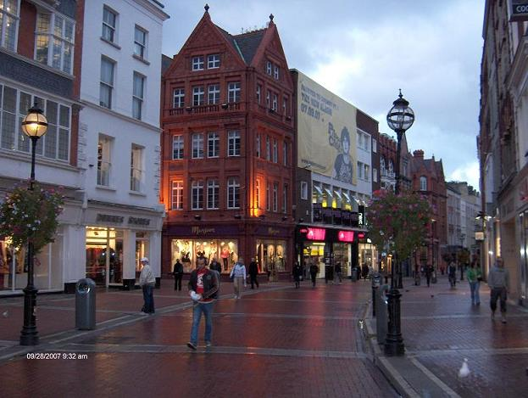
Традиции празднования 1 апреля в разных странах
В Германии принято давать друг другу невыполнимые поручения, например, купить комариный жир, сладкий уксус или принести молодильные яблоки

Slide 11
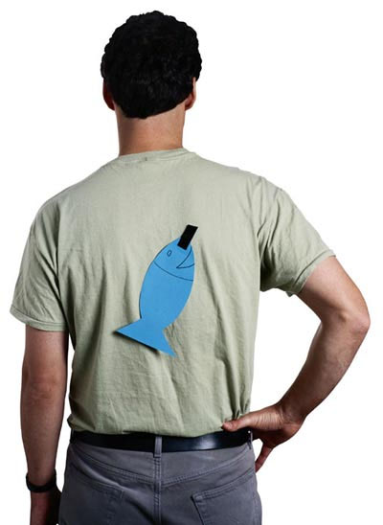
Традиции празднования 1 апреля в разных странах
В Италии и Франции этот праздник называют «Апрельская рыба»
Дети приклеивают бумажных рыбок на спины своих друзей

Slide 12
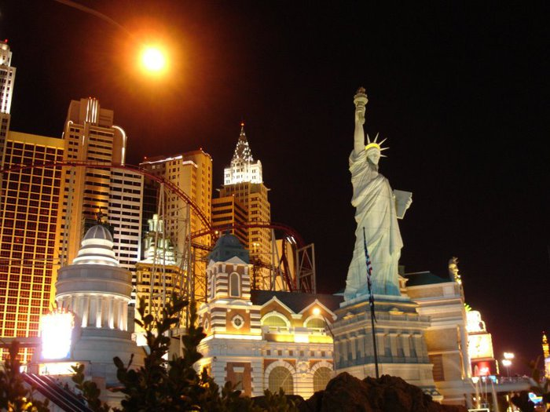
Традиции празднования 1 апреля в разных странах
В Америке на 1 апреля распространены маленькие безобидные шутки: « у тебя шнурок развязался» или « уроки отменили»

Slide 13

В России этот праздник очень любят
Если только рассмеяться,
То настанут чудеса
От улыбок прояснятся и глаза, и небеса.
Ну-ка, взрослые и дети улыбнитесь поскорей,
Чтобы стало на планете
И светлее, и теплей.

Slide 14
Источники.
Картинки Яндекс

